Slide 1
东南大学无锡校区
材料及化学品管理平台
--北京库巴扎信息技术有限公司

Slide 2
试剂耗材采购系统上线计划
系统即将正式上线使用，主要功能包括：
系统业务涉及范围
试剂耗材商城采购
自定义采购
订单审批
台账管理
危废申请及管理
校师生下单
领导审批、管理账单
供应商管理

Slide 3
采购员下单
PART ONE

Slide 4
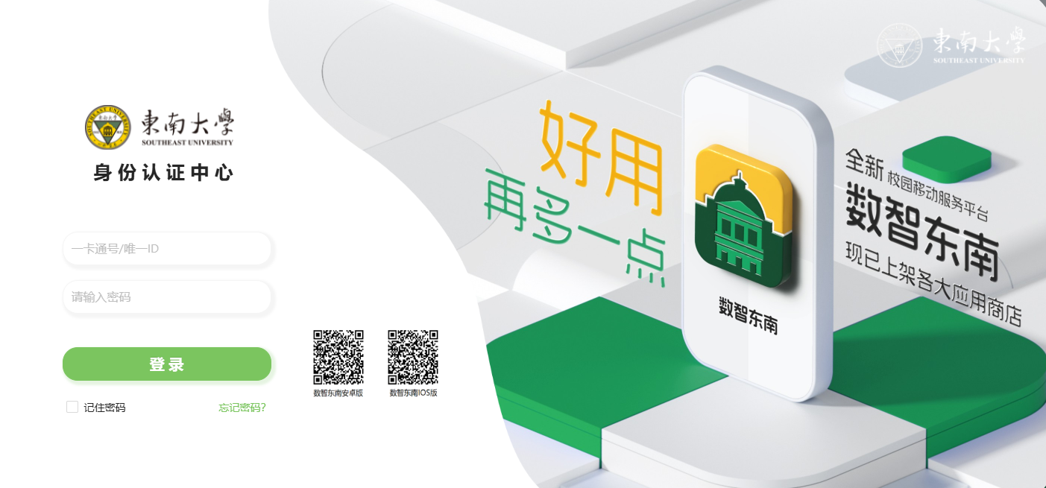
系统登录
电脑端登录（推荐使用Google、360(极速模式下)浏览器）
网 址：https://wxclgl.seu.edu.cn
账号密码：统一身份认证账号密码

Slide 5
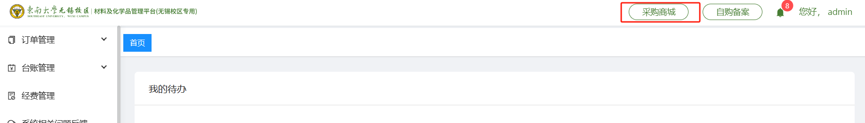
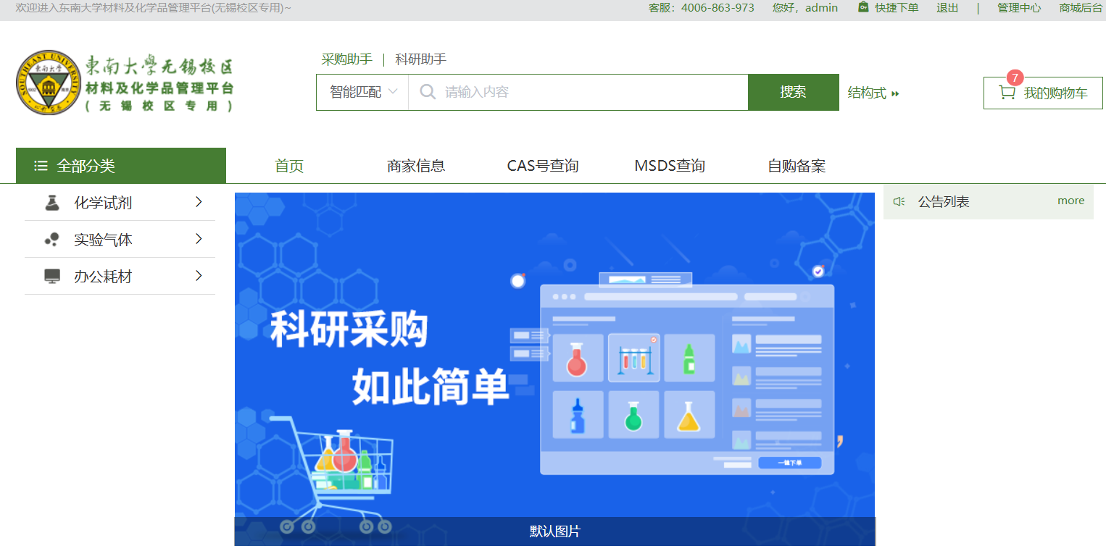
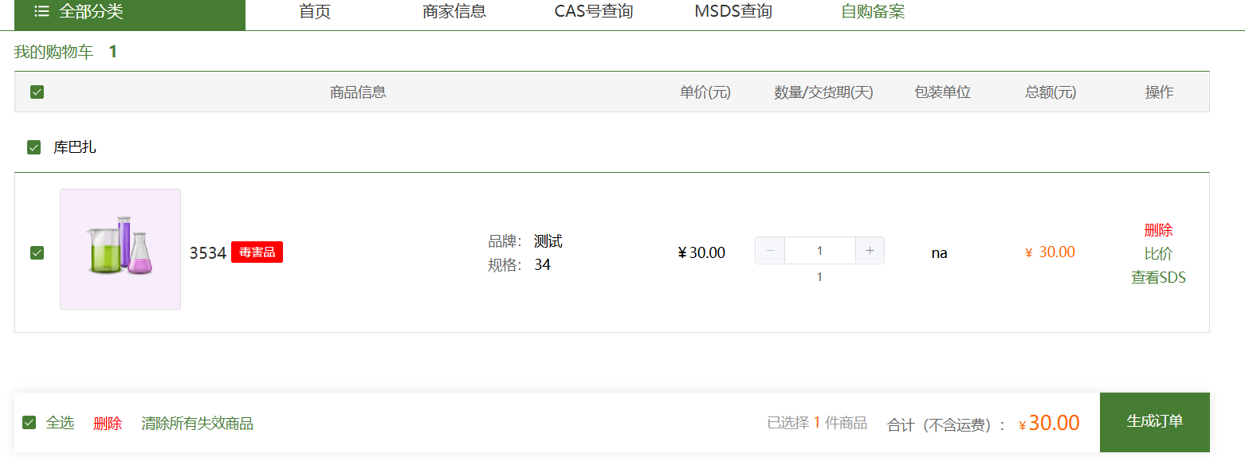
线上集中采购
点击【采购商城】进入商城选购所需商品
智能匹配搜索，快速检索
搜索商品并加入购物车后，直接在购物车勾选下单

Slide 6
订单提交
1.【收货人信息】：点击“新增地址”按钮可进行收货信息的填写。
2.【经费卡信息】：用户可选择使用本人经费或者使用他人经费。如果当前登录用户名下有可用经费项目，点击“使用本人经费”后，系统将订单与项目进行绑定；如果当前登录用户名下没有可用经费项目，“点击使用他人经费”，选择校内任意名下有经费项目的负责人对订单进行经费负责人的绑定。（此处可选择项目持有人，也可以选择被授权审批人），生成订单后，该项目负责人会对订单进行审核并选择该笔订单所使用的项目经费。
3.订单需要指定验收人验收，可在提交时添加指定也可以提前维护。
4.点击“提交申请”按钮完成采购订单的提交。

Slide 7
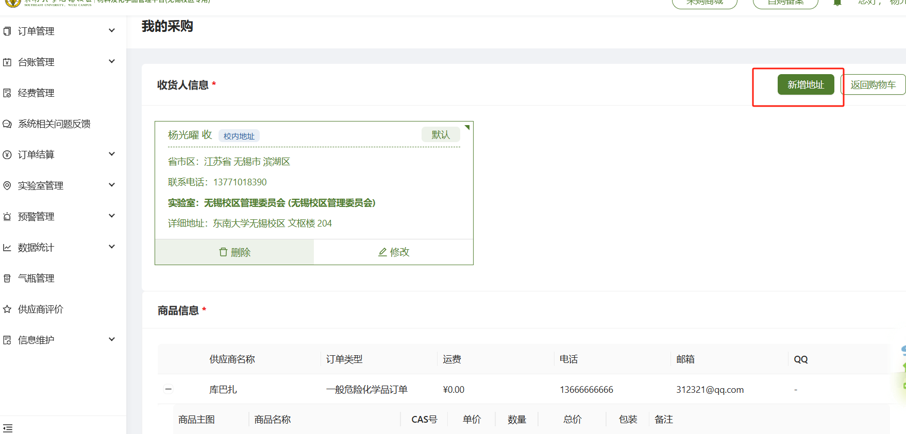
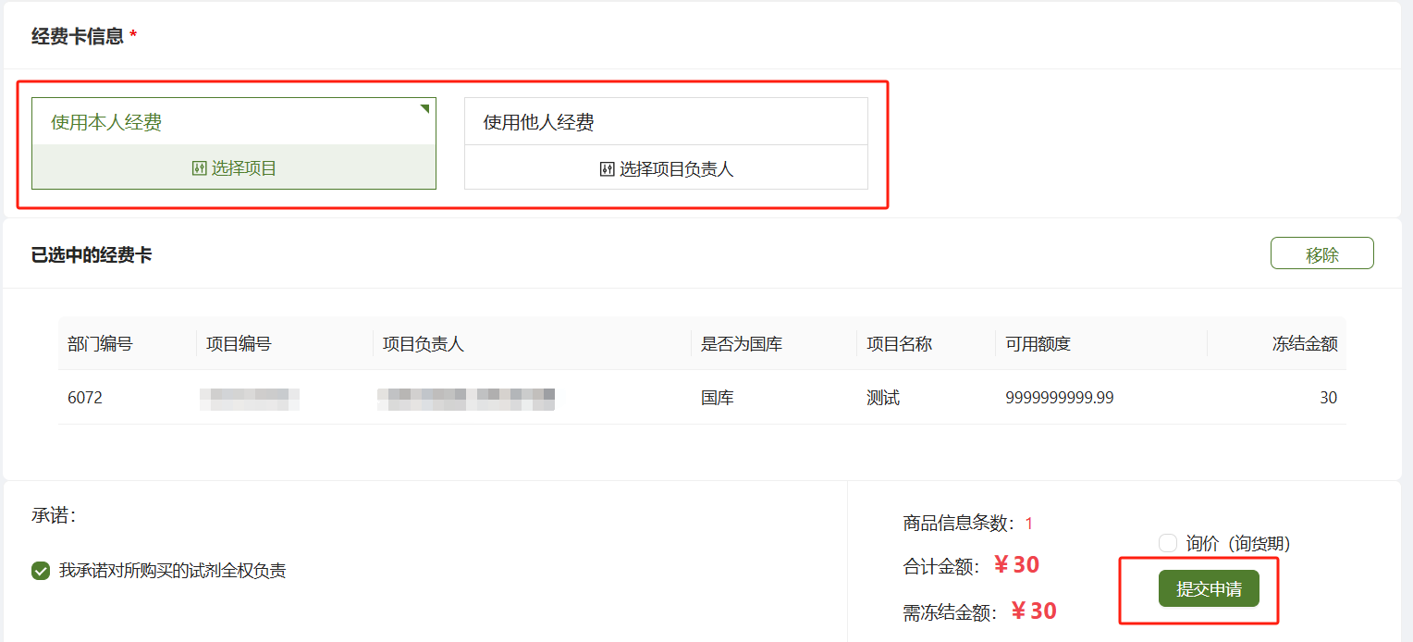
订单提交

Slide 8
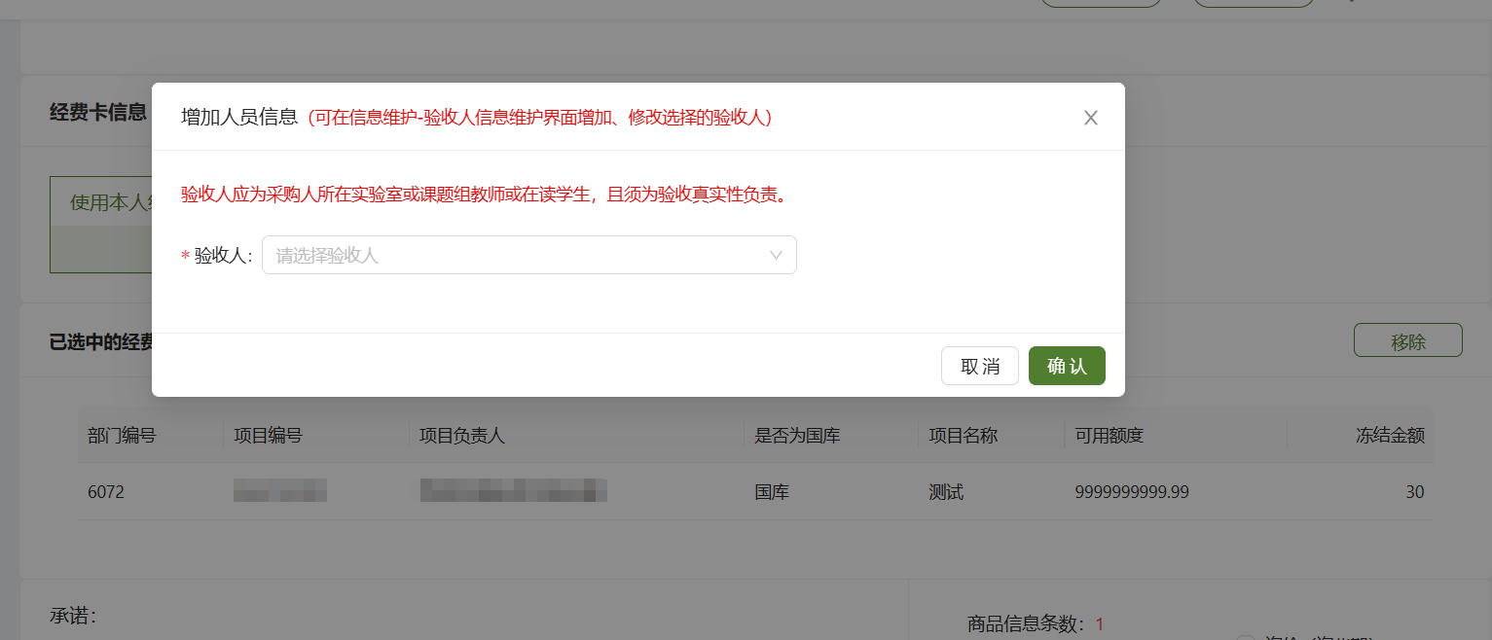
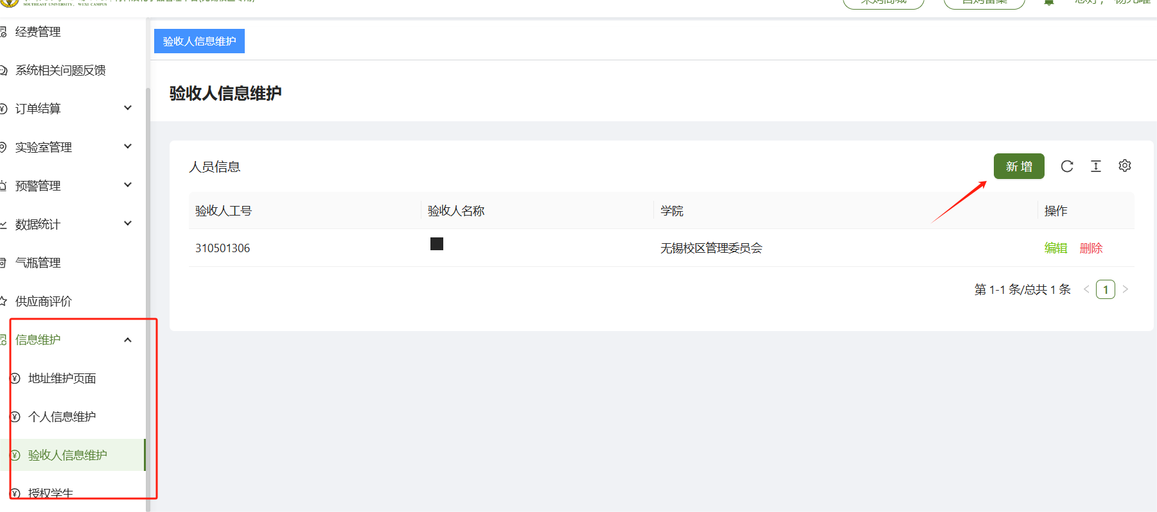
验收人
选择

Slide 9
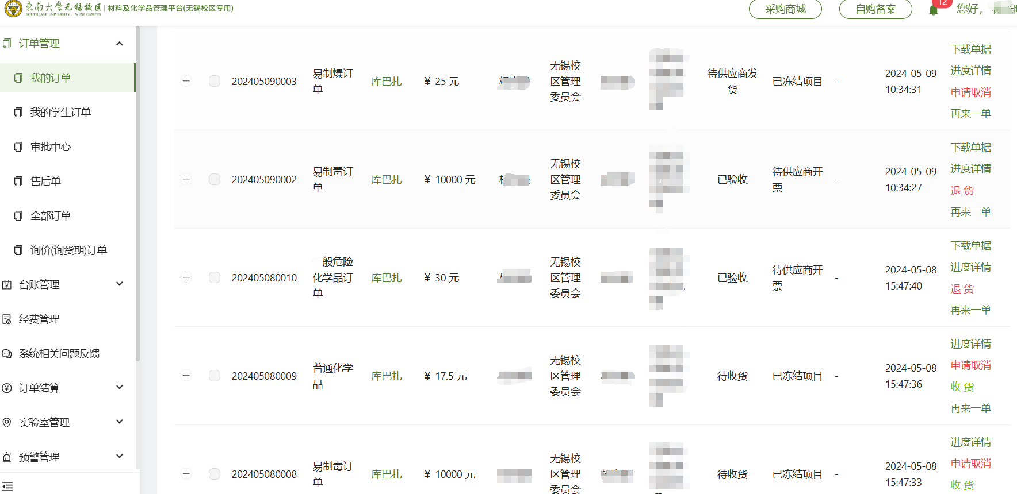
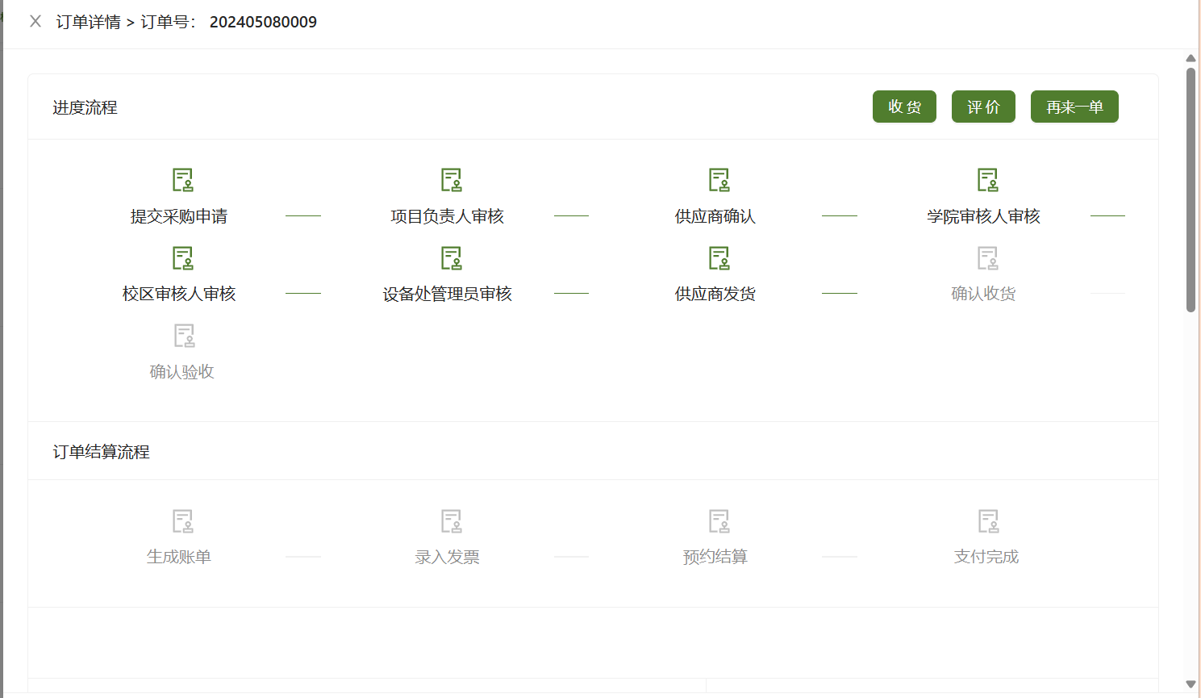
订单管理
1.筛选：可根据订单状态、下单时间、订单类型进行订单筛选。
2.查询：可根据、品牌、货号、商品名称、订单号、发票号、购买人、经费负责人、订单金额等条件组合搜索进行订单查询。
3.进度详情：可以查看订单的进度流程，明确订单的整体流程及当前状态。查看订单的详细信息、支付状态、订单状态、操作日志、商品信息、收货人信息、配送信息、经费信息等。
4.订单收货、验收：供应商发货后需在我的订单处点击收货，没有问题可直接验收，或者稍后验收，已收货待验收前支持退货

Slide 10
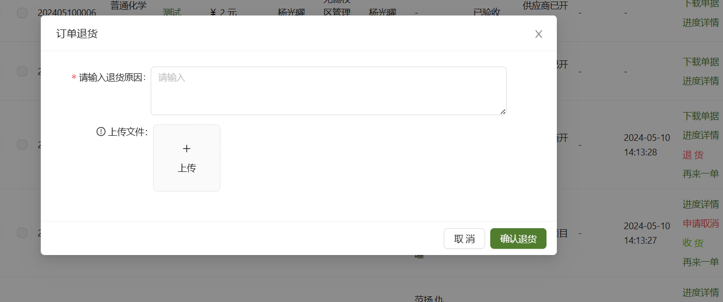
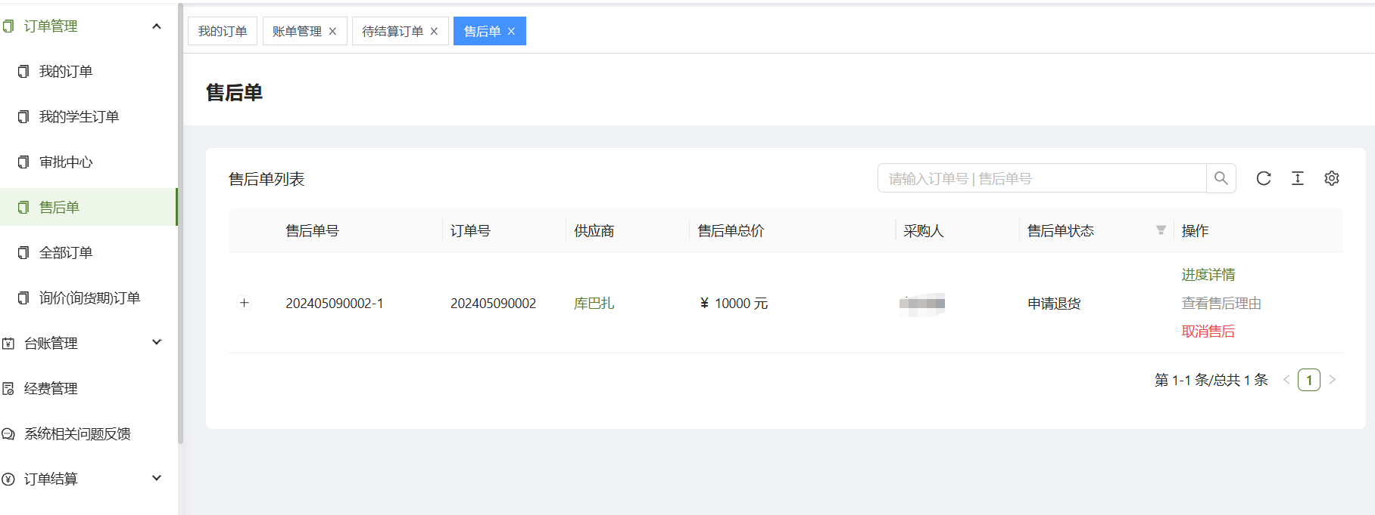
订单售后
1.已收货待验收状态下，支持申请退货，点击退货按钮输入退货原因
2.申请退货的订单在【售后单】菜单中查看，申请退货后等待供应商确认，供应商同意后退货成功。

Slide 11
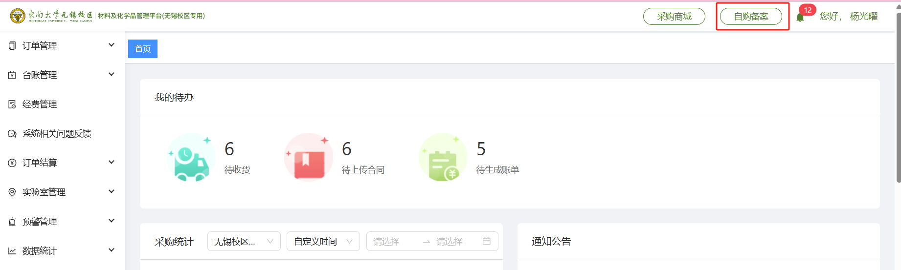
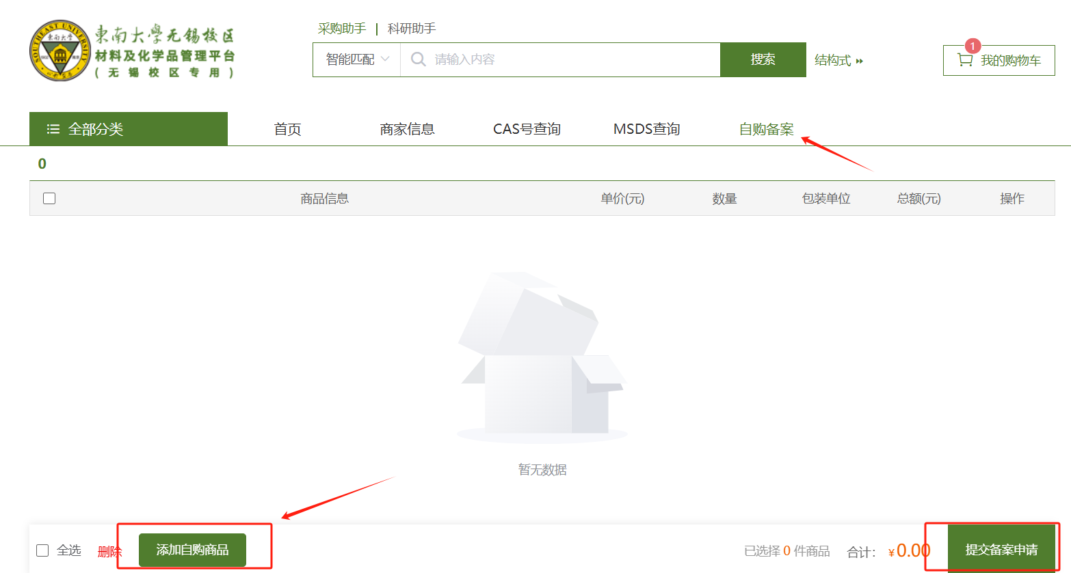
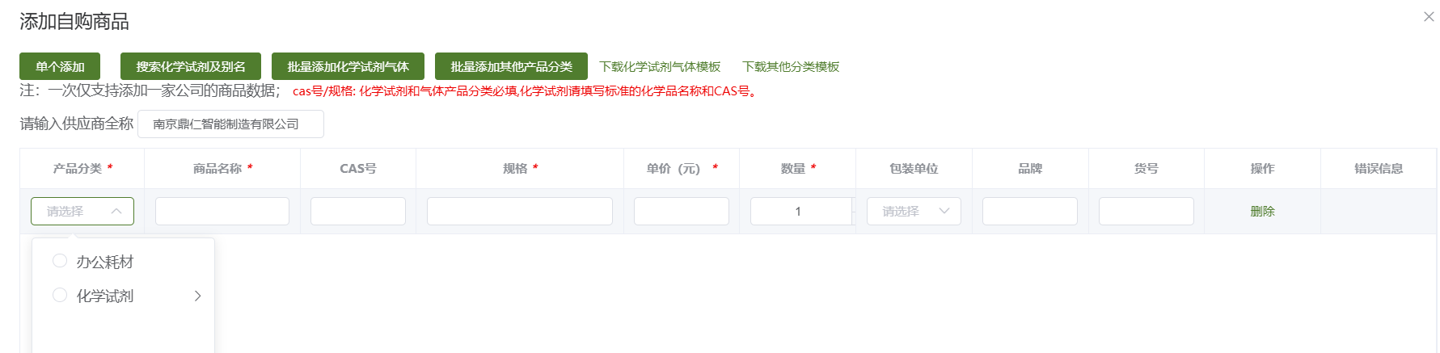
自购订单
1.点击自购备案，跳转至商城端（或在商城端点击自购备案），点击【添加自购商品】。
2.输入商品的名称规格等信息后点击提交，可生成一条商品信息。
3.点击提交备案申请，输入收货信息，采购用途后点击【提交申请】。

Slide 12
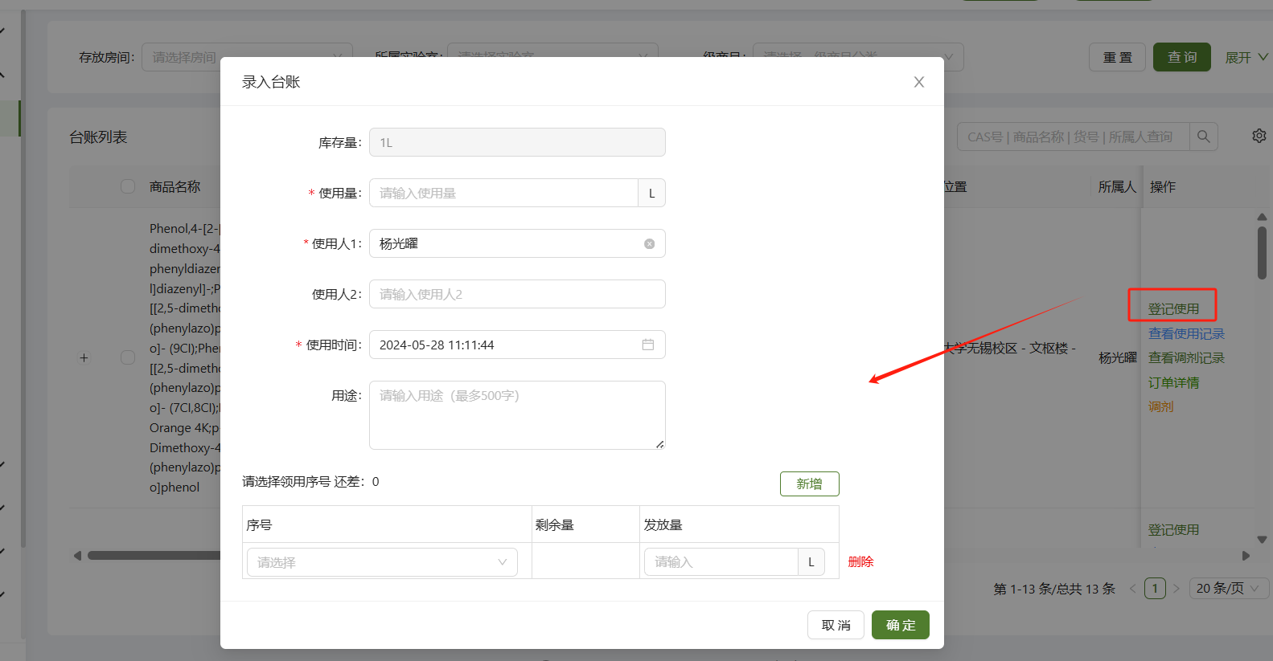
台账管理
1.商品收货后计入【我的台账】页面，“台账列表”展示当前登录人名下所有已收货的商品信息。相同的名称、品牌、货号会合并成一条数据。
2.同类商品支持进行批量记录台账、单个记录台账，也可查看台账记录。

Slide 13
订单审核
PART TWO

Slide 14
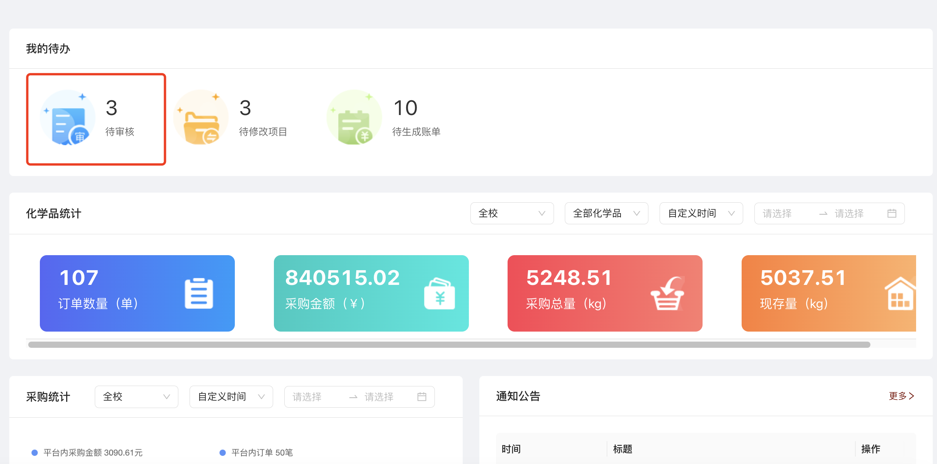
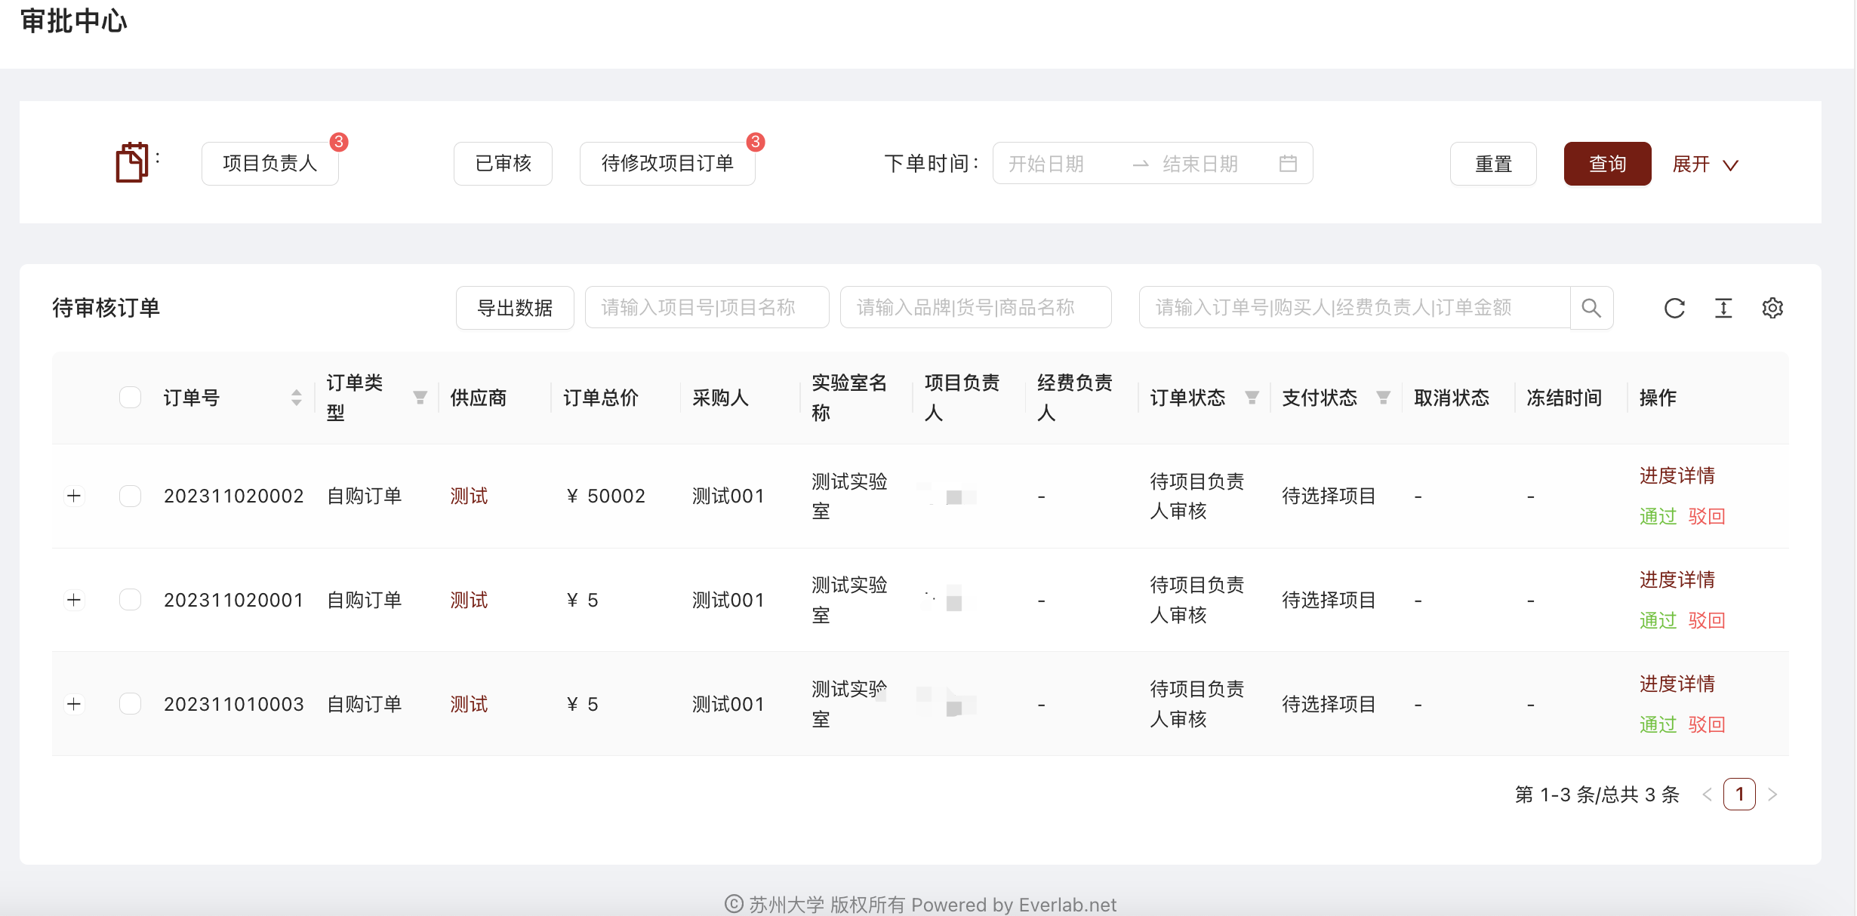
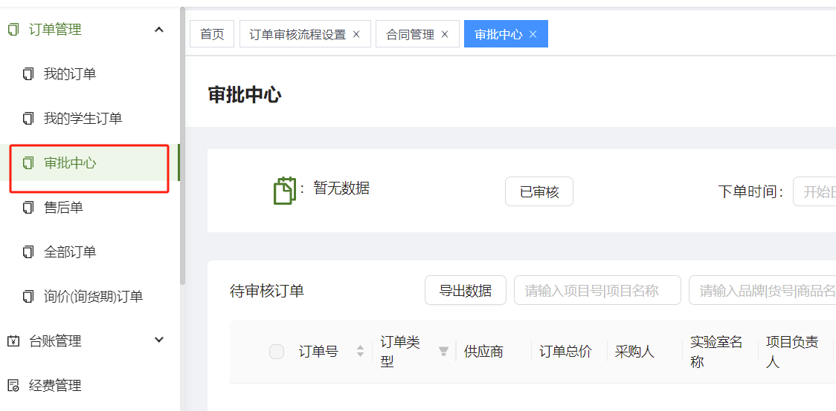
订单审核
1.负责审核相关角色审核人可在首页待办直接进入审核页面。
2.也可在订单管理-审批中心进入审核订单。
3.订单审核时支持查看详情以及通过/驳回。

Slide 15
订单结算
PART THREE

Slide 16
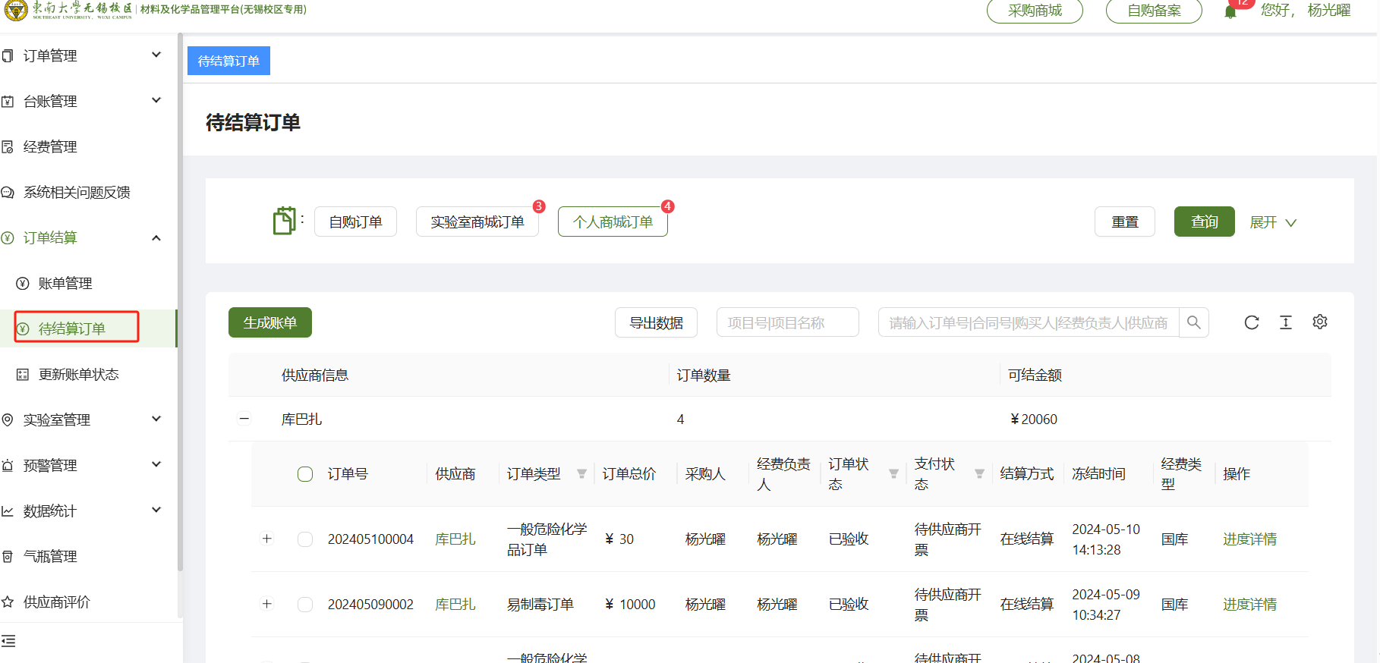
线上订单结算
1.采购订单为自主结算，由供应商统一生成账单，采购老师进行报销结算
2.如有着急结算以及特殊情况，可在【订单结算】【待结算订单】中针对该供应商订单自行生成账单，并由供应商开票。

Slide 17
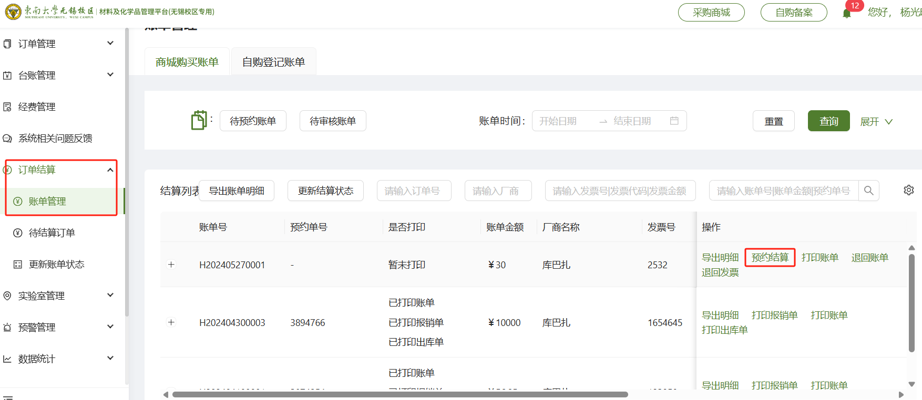
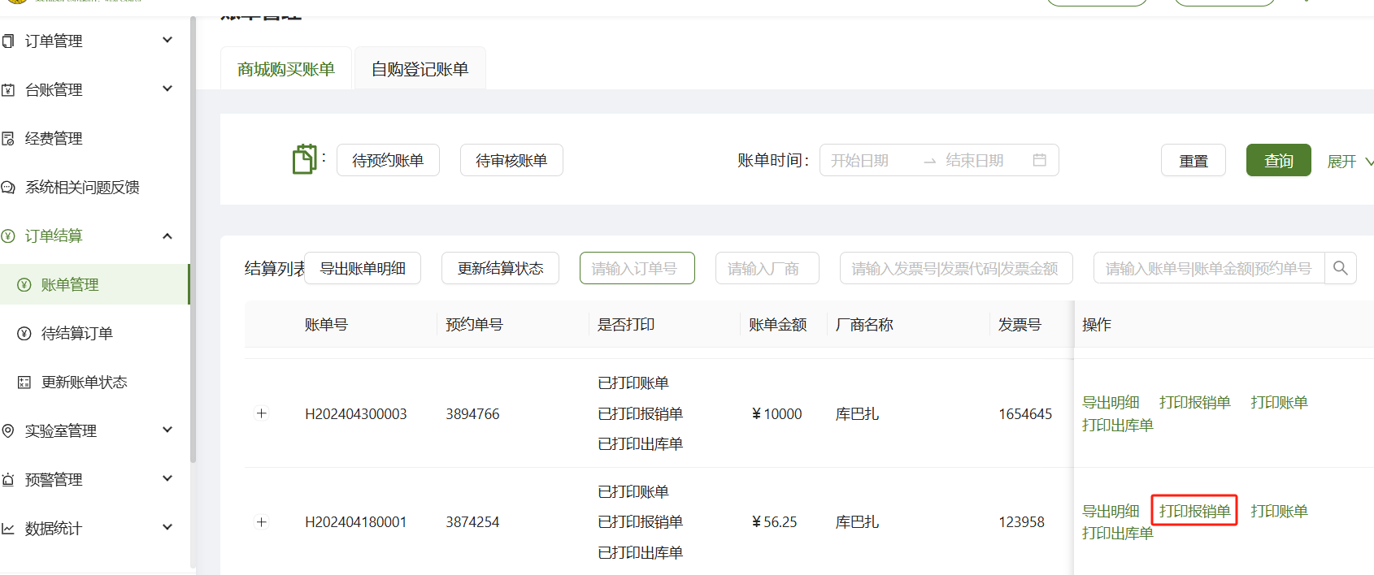
线上订单结算
3.供应商上传发票后，订单支付状态更新为【供应商已开票】，采购人在【订单结算】【账单管理】中点击【预约结算】。
4.预约完成后，订单支付状态变更为已预约。

Slide 18
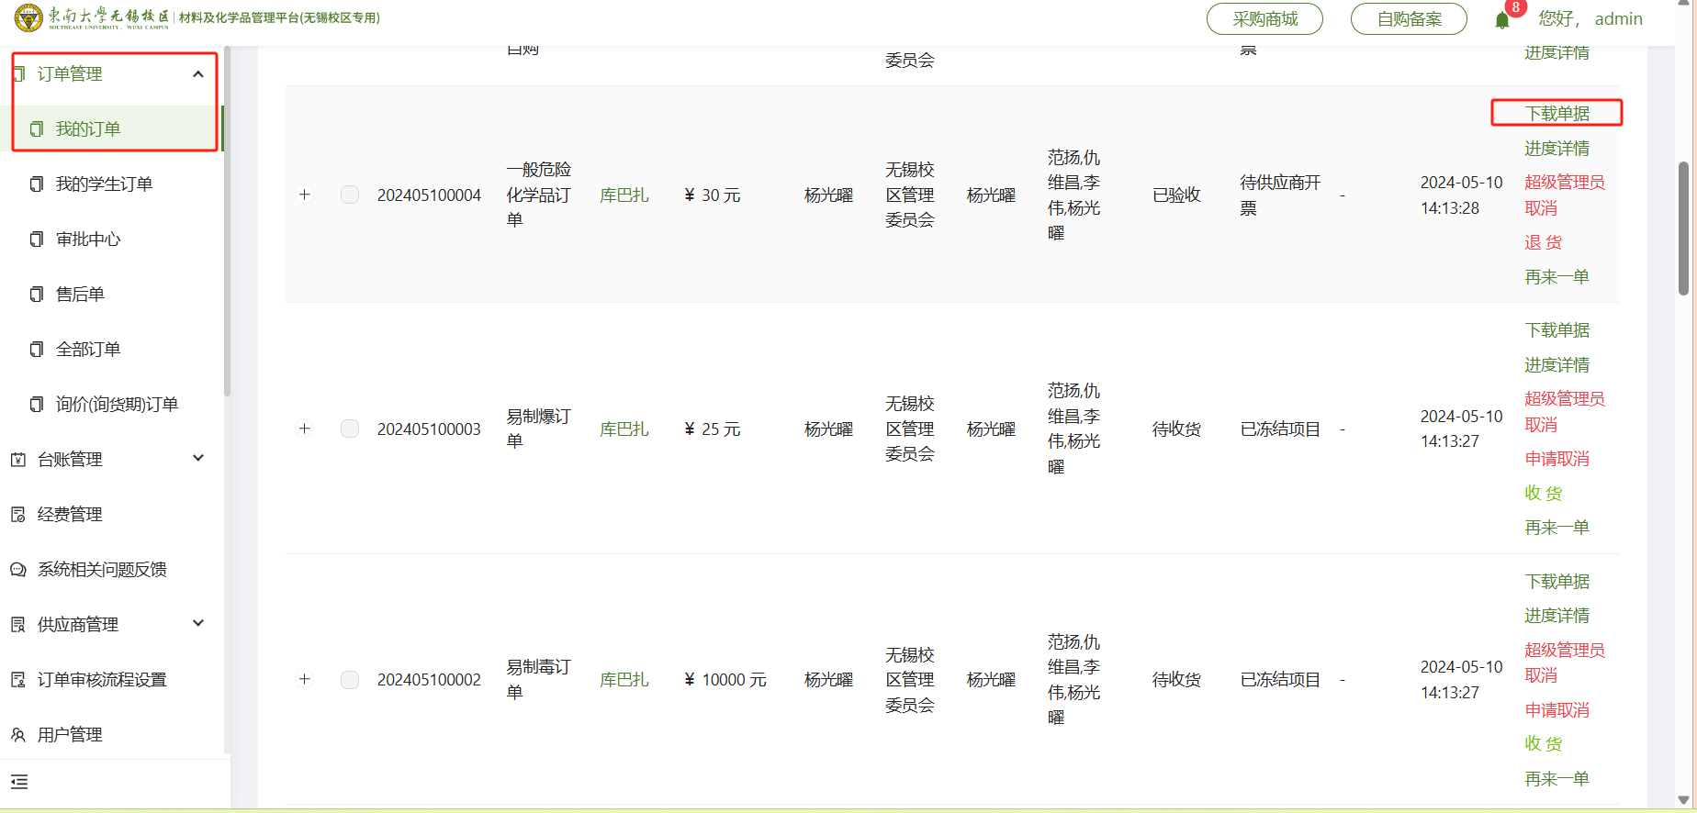
线上订单结算
5.订单支付状态显示已预约后，在【订单管理】-【我的订单】中点击【下载单据】下载入库单，在【订单结算】-【账单管理】中点击【打印报销单】。

Slide 19
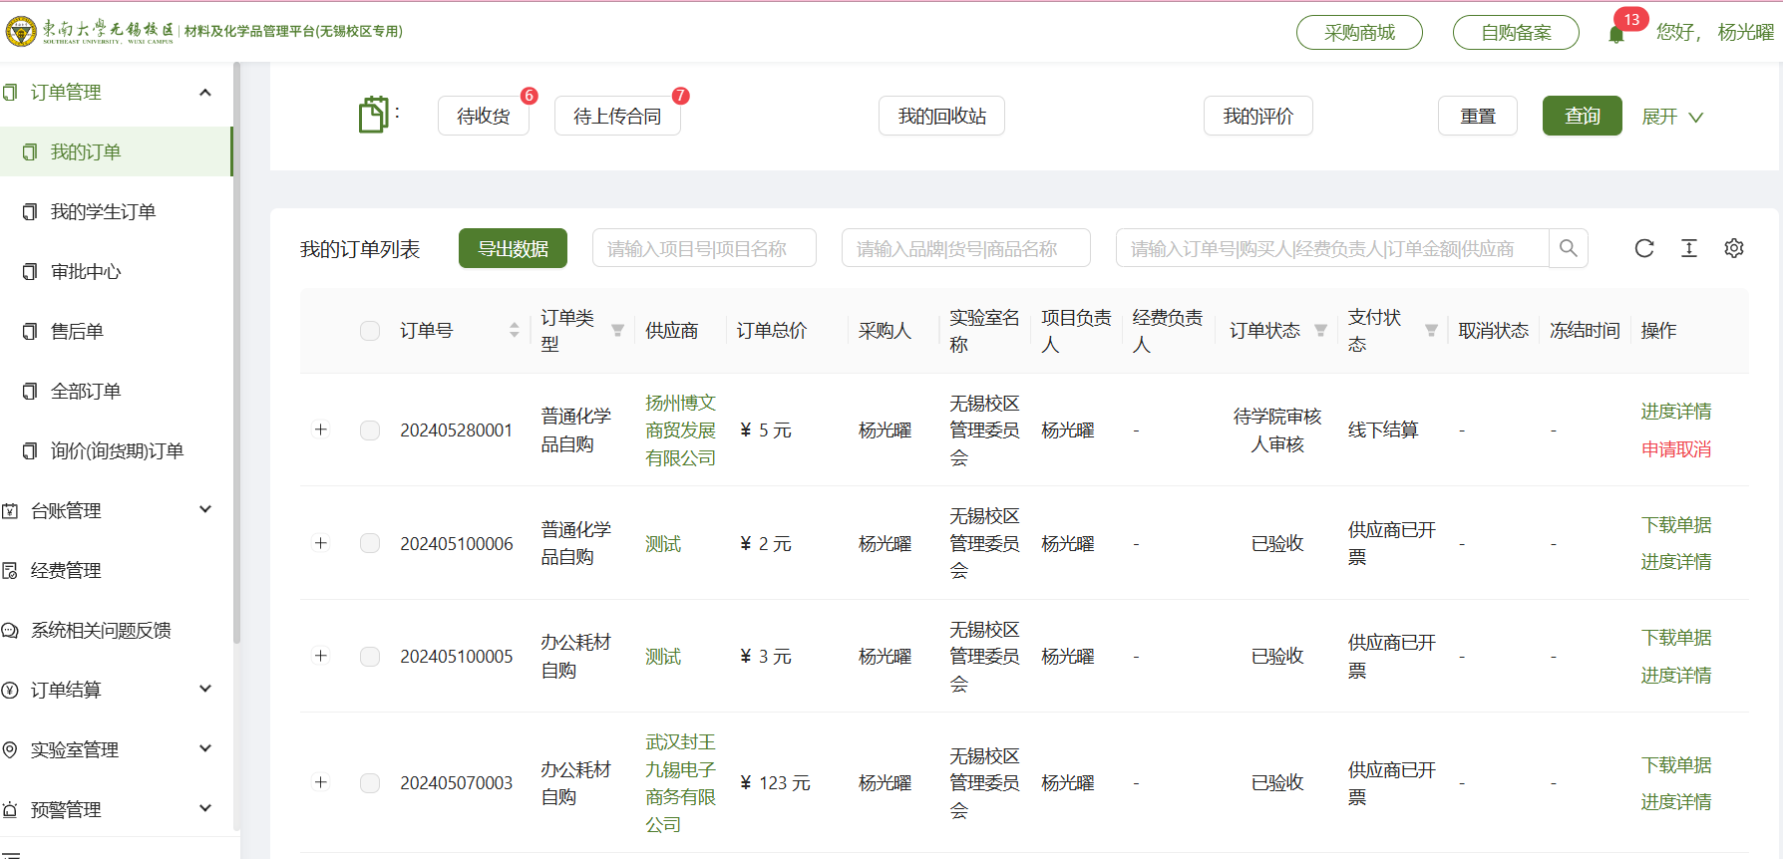
自购订单结算
1.自购单审批通过后，可在【订单结算】【待结算订单】处生成账单。
2.同一家供应商可支持多个订单多选生成账单。
3.生成账单需要添加发票号及发票附件信息。
4、账单生成成功后，系统会将相关信息推送至财务系统，包括账单明细、表单及发票等，请在财务进行报销审核操作。

Slide 20
自购订单结算
5.订单支付状态显示已预约后，在【订单管理】-【我的订单】中点击【下载单据】下载入库单，在【订单结算】-【账单管理】中点击自购登记账单中的【打印报销单】。

Slide 21
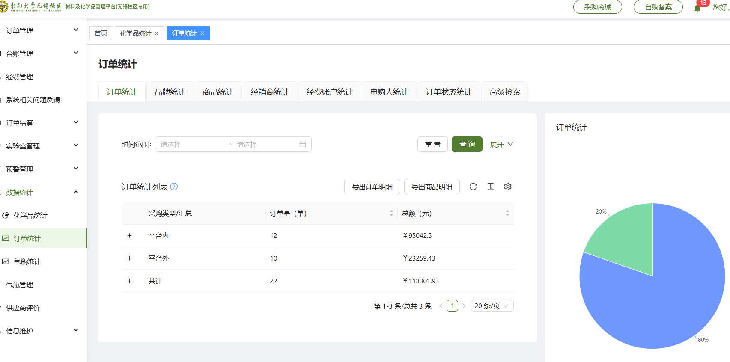
统计功能
自由组合：内置多套经典常用报表，且系统内所有字段都可以通过报表编辑器进行拖拽组合。
支持对订单、品牌、商品、经销商、单位、申购人、订单状态等多维度统计及导出。可以进行包括但不限于化学品采购、低值易耗材料采购、危险品存量情况等维度的统计分析。

Slide 22
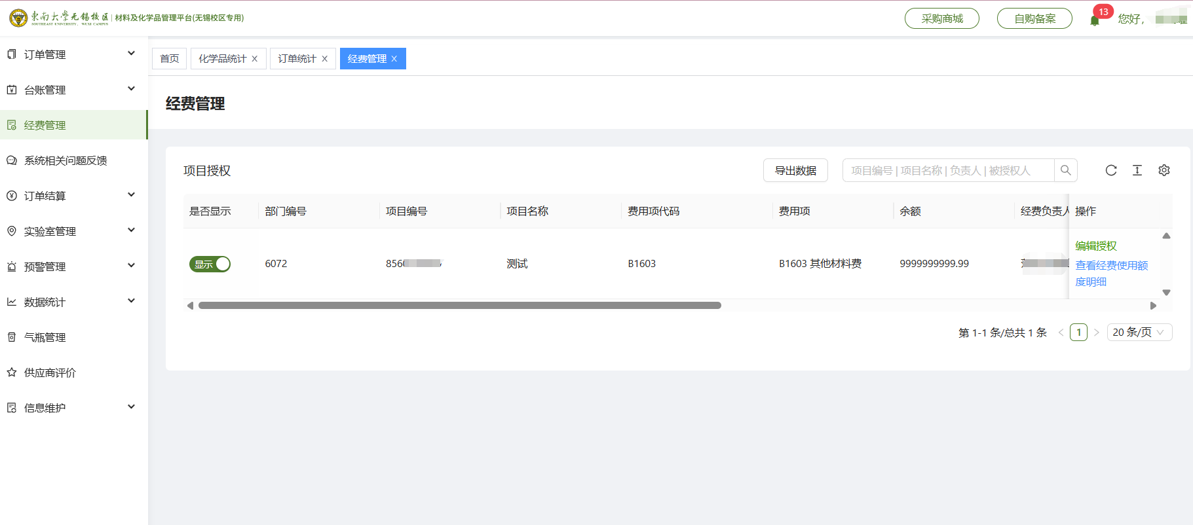
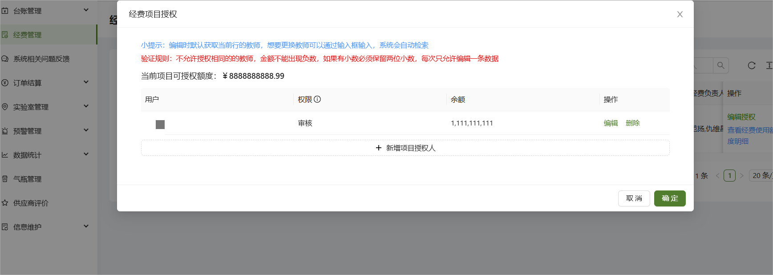
经费授权
1.展示当前登录人名下所有的可用经费卡信息，点击“是否展示”按钮可以隐藏该项目经费，在审批订单或者绑定项目经费的时候不进行展示。
2.编辑授权：【使用】权限可以对学生及教师进行授权，授权之后的用户可以使用该项目进行下单，但不可进行审核及授权操作。【审核】权限仅可以对教师进行授权，授权之后的用户可以使用该项目进行下单，也可审核及授权他人。
3.查看经费使用额度明细：可以查看该项目经费使用额度明细、该项目在系统中下单的冻结情况。

Slide 23
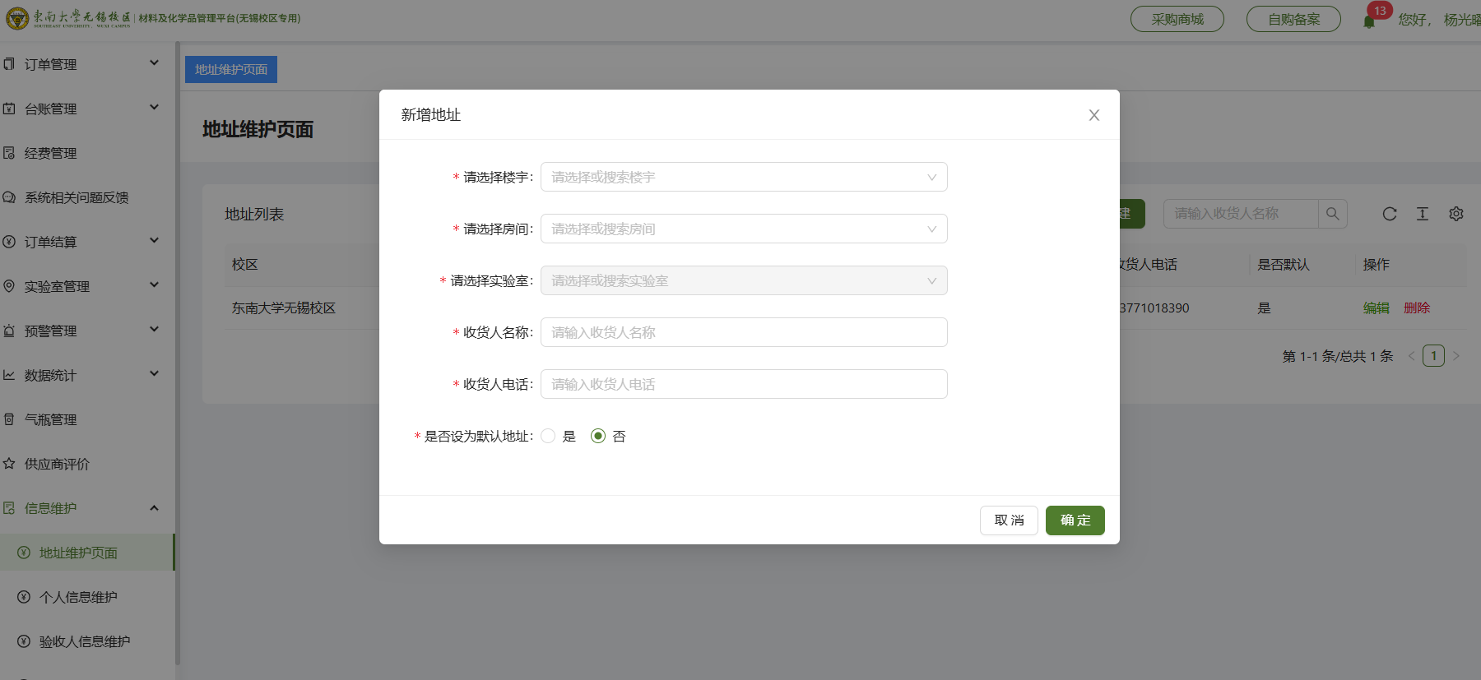
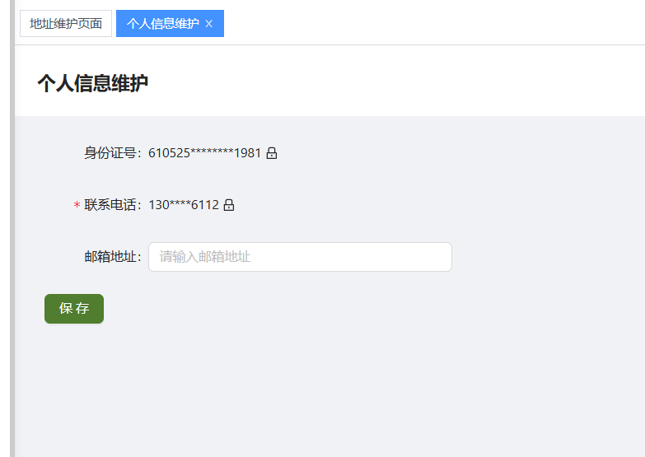
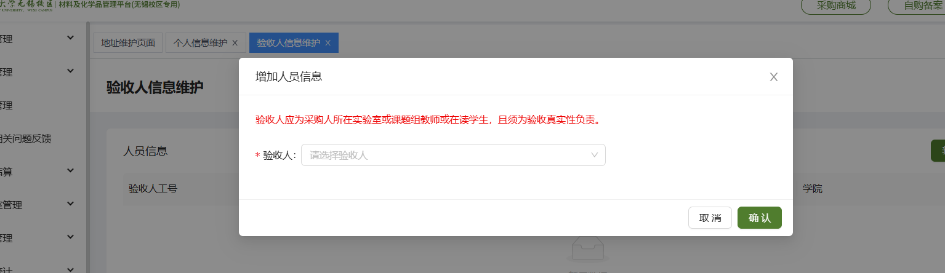
个人信息维护
1.【地址维护】可新建多个收货地址，支持编辑、删除地址。
2.【个人信息维护】填写个人联系方式等信息
3.【验收人信息维护】填写指定验收人。

Slide 24
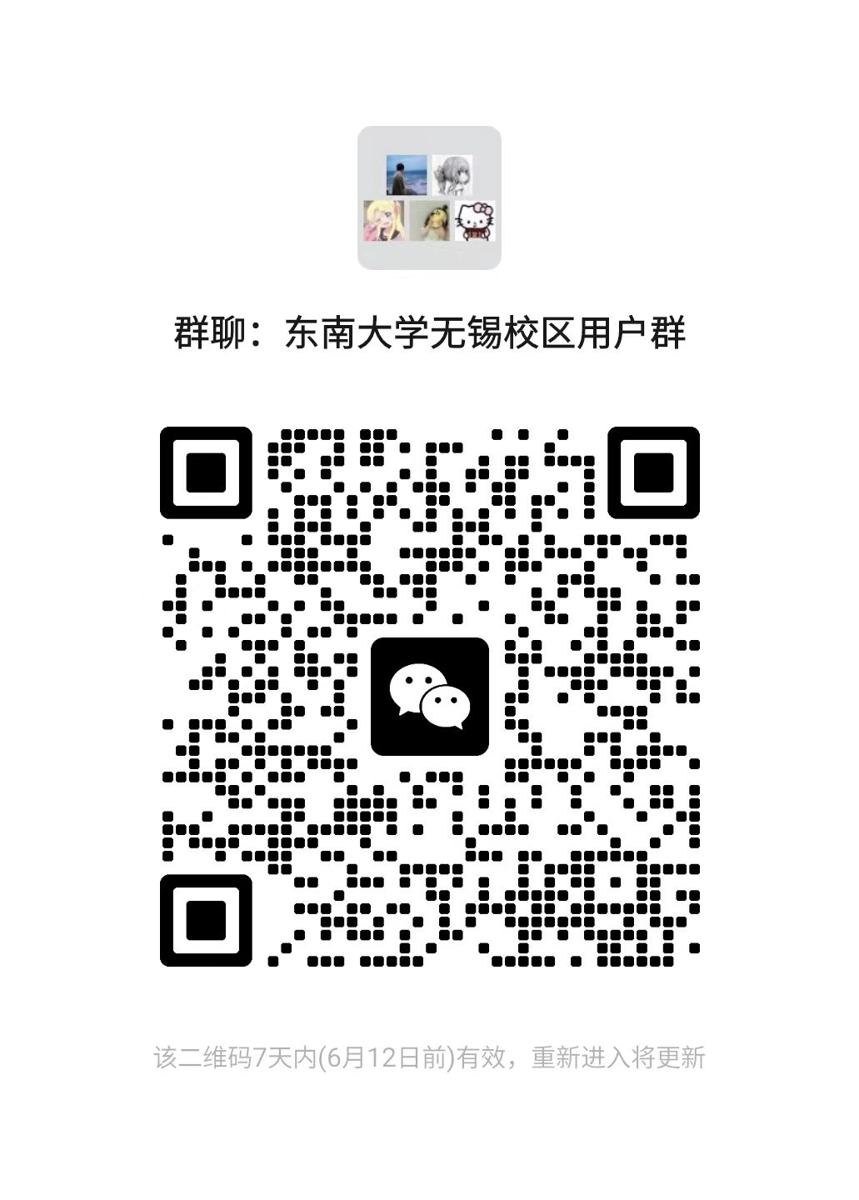
用户群

Slide 25
敬请指导！
北京库巴扎信息科技有限公司

